Slide 1
Ассоциация российских банков
Комитет по повышению уровня финансовой грамотности
ДРОП

Slide 2
ПОГОВОРИМ О ДРОПЕ
Сайт поиска работы:
Требуются люди на удаленную работу. До 5 т.р. в день
Требуется студент на подработку. Размер вознаграждения зависит от тебя
Ищутся люди в финансовую компанию на подработку. До 10 т.р. в день
Telegram-каналы:
Требуются держатели карт. 40% от оборота
Залью физикам с гарантией от блоков. 15%! Без гарантии – 12%
Заливаю постоянно от 10 млн. Ищу команду под 12%
Куплю карты
Нужно ООО. Инвойсы, договоры, эквайринг. Договорная
Ищется ИП. Гарантия. Оплата – ежедневка 10%

Slide 3
ДРОП
Что такое ДРОП?
Дроп – это человек, который оказывает мошенникам свои услуги. Например:
Предоставление собственной банковской карты для снятия средств в банкоматах
Предоставление собственной банковской карты для транзитных операций
Номинальное руководство фирмой-однодневкой для оформления кредитов
Оформление ИП для оказания услуг по транзиту и обналичиванию средств
Оформление ООО для организации зарплатного проекта под обналичивание средств
Получение посылок с незаконным содержимым
Получение посылок по украденным картам и данным
Подставное лицо для общения (поверенный)
Обзванивание граждан

Slide 4
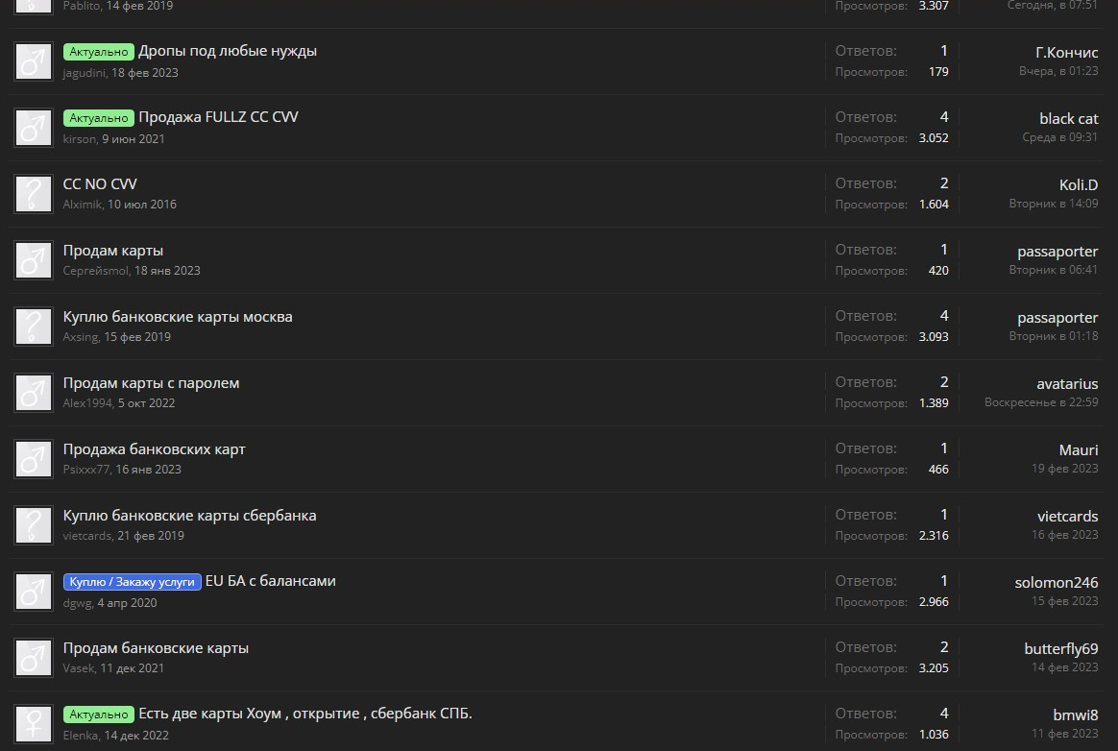
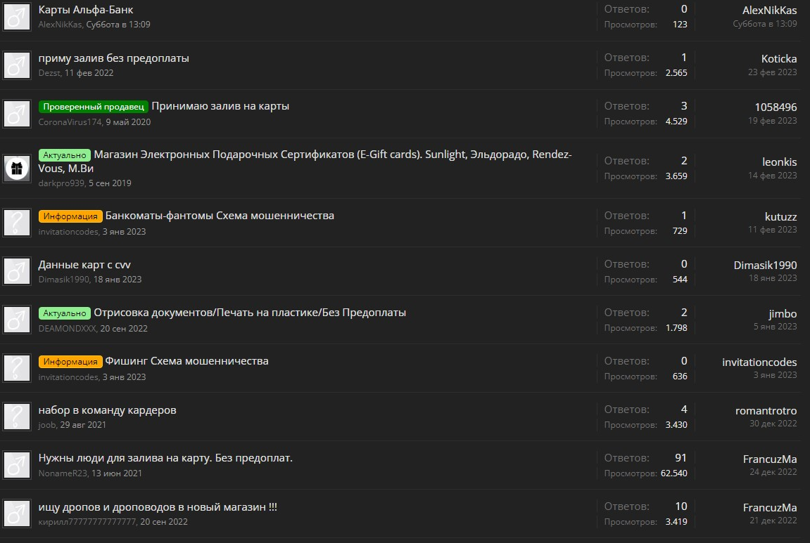

Slide 5

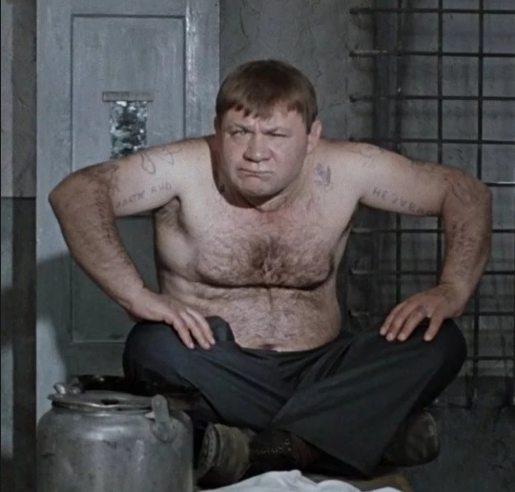
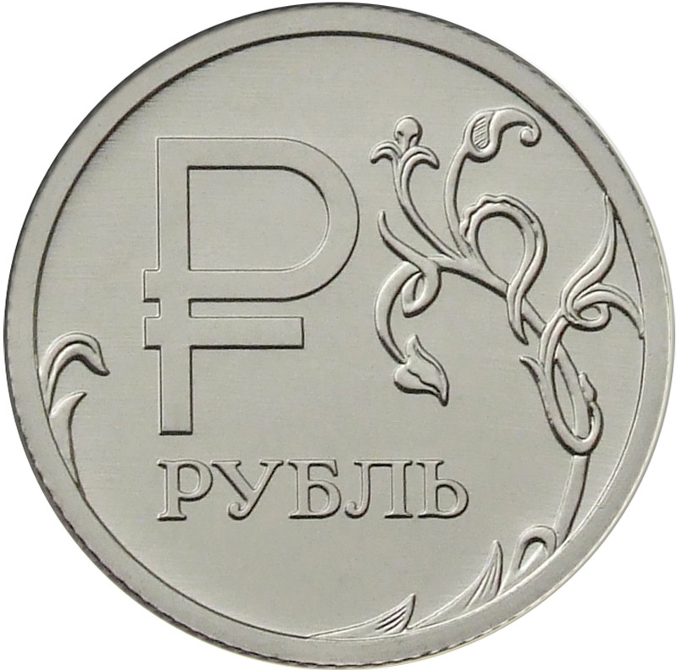

P2P
Вывод средств из криптовалют
Telegram
БОЛЬШОЙ ОБОРОТ
ДРОП

Slide 6
ДРОП
Карты
BANK-A
BANK-B
BANK-A
BANK-B
BANK-C
BANK-D
BANK-C
1234 5678 9012 3456
4321 8765 2109 6543
1234 5678 9012 3456
4321 8765 2109 6543
1981 1121 0007 9578
1578 5987 9000 3006
10/24
07/25
1981 1121 0007 9578
10/24
07/25
02/24
10/24
A
J
o
02/24
A
J
o
%
ж
ж
IVANOV IVAN
PETROV PETR
%
IVANOV IVAN
PETROV PETR
SERGEEV SERGEY
KISLOV OLEG
SERGEEV SERGEY
1000
1000
1000

Slide 7
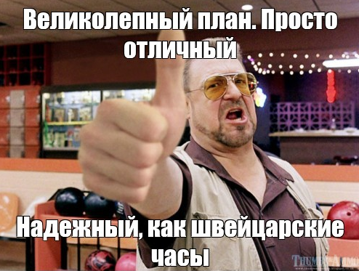
Риск? Какой риск?
ДАТЬ СВОЮ КАРТУ ДЛЯ ОБНАЛИЧИВАНИЯ ДЕНЕГ?
СТАТЬ ДИРЕКТОРОМ ФИРМЫ ПО ПРОСЬБЕ ЗНАКОМОГО?
ДАТЬ РЕКВИЗИТЫ СЧЕТА ДЛЯ ПЕРЕВОДА ЧУЖИХ ДЕНЕГ?
ПОЛУЧИТЬ ИЛИ ОТПРАВИТЬ ПОСЫЛКУ ПО ПРОСЬБЕ НЕИЗВЕСТНОГО?
ФИКТОВНО УСТРОИТЬСЯ НА РАБОТУ И РАСПИСЫВАТЬСЯ ЗА ЗАРПЛАТУ?
ПОДПИСАТЬ ДОКУМЕНТ, НЕ ПРОЧИТАВ ЕГО?

Slide 8
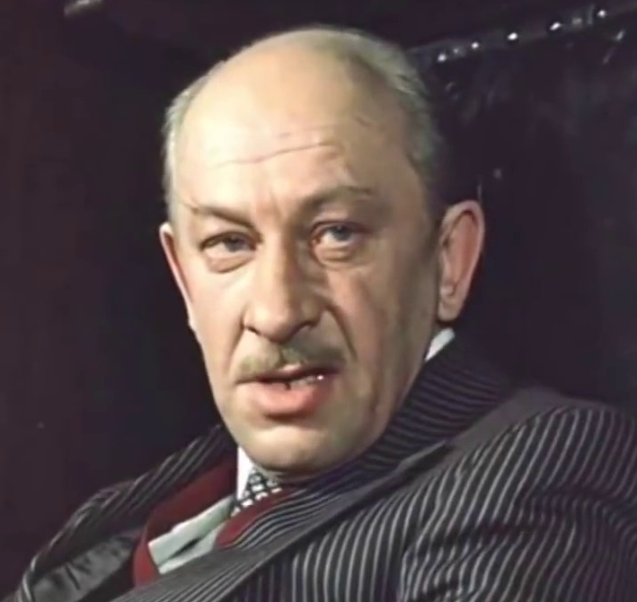
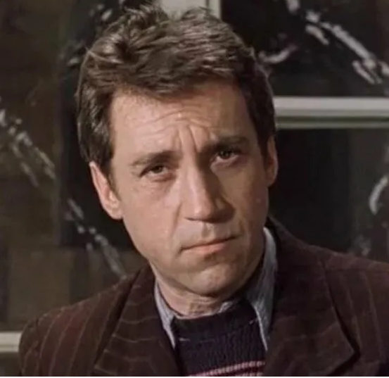
РЕАЛЬНЫЕ ПОСЛЕДСТВИЯ
«РЕКЛАМА» ОТ МОШЕННИКА
СУРОВАЯ РЕАЛЬНОСТЬ
Вот Уголовный кодекс.
Статьи, как видите, нет.
Ну даже если в самом невероятном случае что и будет, то от силы условный «трешник», ведь грязную работу делают другие.
«Да и это в самом пиковом случае, а такого случая при его умении и вашей красоте и быть не может!»
Вот Уголовный кодекс.
Статьи, как видите, есть.
Причем, с возможностью пожизненного лишения свободы.
А кроме этого – банки блокируют счета дропов с запретом на открытие счетов в дальнейшем. Более того, можно попасть под санкции, даже если участвовал в цепочке, в которой есть дроп.
«ТЕБЕ БЫ НЕ КАРТИНЫ, НАЧАЛЬНИК, ТЕБЕ БЫ КНИЖКИ ПИСАТЬ»
«ТАК ЧТО ПО ДЕСЯТОЧКЕ ВАМ, ГРАЖДАНЕ.
ПО ДЕСЯТОЧКЕ»

Slide 9
ИТОГИ
Профилактика вовлечения в мошенничество
Финансовая грамотность. Знание прав и обязанностей

Slide 10
СПАСИБО ЗА ВНИМАНИЕ
Сёмов Максим
Председатель Комитета
Ассоциации Российских Банков по повышению финансовой грамотности
semov@msk.atb.su

